Slide 1
Управление образования Администрации города Новочеркасска
Методический кабинет
муниципальное бюджетное дошкольное образовательное учреждение детский сад №9
муниципальный методический ресурсный центр
АКТУАЛЬНОСТЬ ПРОБЛЕМЫ
РАЗВИТИЯ ПОЗНАВАТЕЛЬНОГО ИНТЕРЕСА
У ДЕТЕЙ СТАРШЕГО
ДОШКОЛЬНОГО ВОЗРАСТА
Подготовила:
Соломенникова В.В.,
заместитель заведующего по ВМР МБДОУ детского сада №9
г. Новочеркасск
2020-2021 учебный год

Slide 2
Закон РФ «Об образовании в РФ»
Глава 1. Статья 2.
Средства обучения и воспитания – приборы, оборудование, включая спортивное оборудование и инвентарь, инструменты, учебно-наглядные пособия, компьютеры, информационно-коммуникационные сети, аппаратно-программные и аудиовизуальные средства, печатные и электронные образовательные и информационные ресурсы и иные материальные объекты, необходимые для организации образовательной деятельности.
Статья 13. Общие требования к реализации образовательных программ
П. 2. При реализации образовательных программ используются различные образовательные технологии, в том числе дистанционные образовательные технологии, электронное обучение.
ФГОС ДО
Раздел I. Общие положения
п. 1.4. Основные принципы дошкольного образования:
формирования познавательных интересов и познавательных действий ребенка в различных видах деятельности;
Раздел II. Требования к структуре основной образовательной программы дошкольного образования и ее объему.
п. 2.5. Познавательное развитие предполагает развитие любознательности и познавательной мотивации; формирование познавательных действий…
III. Требования к условиям реализации основной образовательной программы дошкольного образования п.3.3.Требования к развивающей предметно-пространственной среде
Развивающая предметно-пространственная среда должна обеспечивать: образовательное пространство которое должно быть оснащено средствами обучения (в том числе техническими)…

Slide 3
В ФГОС ДО используются три термина:
Познавательные интересы – это стремление ребѐнка познавать новое, выяснять непонятное о качествах, свойствах предметов, явлений действительности, и желании вникнуть в их сущность, найти между ними связи и отношения.
ФГОС ДО считает формирование познавательных интересов и познавательных действий ребёнка в различных видах деятельности одним из принципов дошкольного образования.
Познавательные действия – это активность детей, при помощи которой, он стремится получить новые знаний, умения и навыки. При этом развивается внутренняя целеустремленность и формируется постоянная потребность использовать разные способы действия для накопления, расширения знаний и кругозора.
Познавательное развитие – это совокупность количественных и качественных изменений, происходящих в познавательных психических процессах, в связи с возрастом, под влиянием среды и собственного опыта ребёнка. Ядром познавательного развития является развитие умственных способностей.

Slide 4
Термин «интерес» происходит от латинского слова intersum, что значит «имею важное значение».
Познавательный интерес интер­претируется по-разному:
интерес понимается как целостные ди­намические тенденции, определяю­щие структуру направленности наших реакций (Л.С. Выготский, В.А. Крутецкий);
форма познавательной (интел­лектуальной) потребности (С.Л. Ру­бинштейн, В.И. Слободчиков, П.Г. Сирбиладзе);
избирательное отноше­ние (А.Г. Ковалев, О.Н. Михайлова, В.Н. Мясищев, Г.И. Щукина);
мотив (Л.И. Божович, Н.Г. Морозова);
сплав эмоционально-волевых процессов, повышающих активность сознания и деятельности человека (Л.А. Гордон);
выразитель ценностных ориентации личности (С. Рахмонов);
особое состо­яние психики (Н.К. Постникова).
Познавательный интерес является одним из средств познания окружающего мира.
Многообразие понятий познавательного интереса объясняется тем, что он представляет собой развивающееся явление: проявляясь первоначально как любопытство, переходит в любознательность, далее — в собственно познавательный интерес (Г. И. Щукина).

Slide 5
Интерес к познанию у дошкольника проявляется в следующих формах
Любопытство
Это эпизодическая, стихийная заинтересованность к незнакомому объекту или событию, свойственная детям до шести лет
Любознательность
Она проявляется при правильном обучении и поддерживании интереса к исследованиям у детей старше пяти лет. При этом дети испытывают радость и гордость, если эксперимент завершается удачно
Познавательный интерес
Пути развития интереса к познанию:
1. Перед ребёнком ставится определённая цель, проблема
3. Предлагается пообщаться со взрослым человеком
4. Обобщается опыт, который получил в ходе эксперимента
2. С детьми обсуждается, где можно получить нужную информацию
Постепенно интерес к познанию перерастает в потребность

Slide 6
Условия, способствующие решению проблемы развития познавательного интереса у детей дошкольного возраста
Психолого-педагогические
ФГОС ДО раздел III п.3.2. –построение образовательной деятельности на основе взаимодействия взрослых и детей, ориентированного на интересы и возможности каждого ребенка…
Материально-технические ФГОС ДО раздел III п.3.5. – требования к средствам обучения и воспитания в соответствии с возрастом и инд. особенностями развития; оснащенность РППС, обеспечение ООП оборудованием и др.
Кадровые ФГОС ДО раздел III п.3.4.2 – пед. работники должны обладать основными компетенциями, необходимыми для создания условия развития детей…
РППС ФГОС ДО раздел III п.3.3.4 –образовательное пространство должно быть оснащено средствами обучения и воспитания (техническими)…обеспечить игровую, познавательную, исследовательскую и творческую активность всех детей…

Slide 7
Материально-техническое обеспечение ООП ДОУ
Электронные ресурсы, технические средства обучения
Наименование | Количество | Направлениедеятельности
Ноутбук для работы педагогов (группы, кабинет) | 9 | В работе педагогов ИКТ позволяет осуществлять поиск, сбор, создание, обработку, хранение, распространение информации, конструирование собственных отчетов, ведение календарно – тематических планов, индивидуального портфолио педагога и воспитанников, предоставление продуктов деятельности педагога для удовлетворения информационных потребностей детей, родителей, социума и т.д.
Ноутбук/планшет для работы с детьми (кабинет) | 11 | Внедрение ИКТ в образовательно-воспитательный процесс позволяет интенсифицировать процесс обучения, реализовать идеи развивающего обучения, повысить темп занятия и увеличить объем самостоятельной деятельности воспитанников и т. д.
Компьютер для педагогов (кабинеты) | 5 | Оперативное получение и обобщение информации об образовательно-воспитательном процессе для принятия управленческих решений; ведение личных дел сотрудников, детей; для оперативных отчетов; мониторинга движения воспитанников; создание системы документооборота ДОУ; автоматизированное составление отчетности и т. д.
Интерактивный мультимедийный кабинет (экран, мультимедийный проектором, нетбук) музыкальный зал. | 1 | Замена традиционного изложения и демонстрации информации на интерактивное; сопровождение занятия полноценными видеофильмами, аудиоинформацией, электронными материалами, on-line информацией из Интернета или локальной сети.
Интерактивный мультимедийный кабинет (интерактивная доска, мультимедийный проектором, нетбук) -кабинет. | 1 | Возможность работы не менее четырех пользователей одновременно. Возможность письма и рисования, выбор цвета, вида и толщины линий. Возможность перемещения, поворота, увеличения, уменьшения объектов. Возможность работы с набором электронных математических инструментов (циркуль, угольник, линейка, транспортир). Возможность работы с функцией распознавания рукописного текста на русском и английском языке. Наличие функций записи видеофрагмента действий, выполняемых на экране, сохранения и воспроизведения этих фрагментов. Коллекция ("галерея") готовых цифровых шаблонов . Возможность добавлять новые объекты в "галерею" .
Интерактивное оборудование для реализации содержания 5 образовательных областей (в группах, кабинетах) | 22 | Использование интерактивных оборудования позволяет перейти от объяснительно-иллюстрированного способа обучения к деятельностному, при котором ребенок принимает активное участие в данной деятельности. Внедрение компьютерных технологий в новой и занимательной для дошкольников форме, помогает решать задачи речевого, математического, экологического, эстетического развития, а также помогает развивать память, воображение, творческие способности, навыки ориентации в пространстве, логическое и абстрактное мышление.
Принтеры и МФУ: - для работы педагогов (кабинеты) | 2 | Позволяет педагогу переводить текст либо графические изображения на физический носитель из электронного вида, размножать и распечатывать документацию и материалы к НОД и т. д. С целью экономии времени педагога позволяет за 20 секунд сканировать документ для дальнейшего его редактирования, быстро переносить изображения на электронный носитель.
- для работы административно-хозяйственных служб (кабинеты) | 4 | Позволяет переводить текст либо графические изображения на физический носитель из электронного вида, размножать и распечатывать документацию, используя локальную сеть ДОУ. С целью экономии времени служит для считывания и переноса текстовой или графической информации в цифровой формат для дальнейшего редактирования документов.
Телевизоры (группы): - для работы с детьми | 9 | Просмотр обучающих и развивающих фильмов, дисков с записями выпускного бала, утренника, НОД и т.д.
Магнитофоны/Музыкальныйцентр (группы, кабинеты) | 12/2 | Прослушивание музыкальных произведений различного жанра, аудио сказок, организация игр на различение характера танцевальной музыки, релаксация перед дневным сном, музыкальное сопровождение праздников, досугов и т.д.

Slide 8
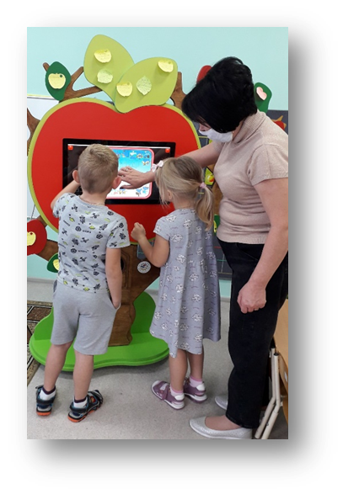
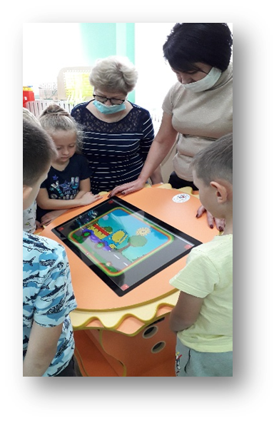
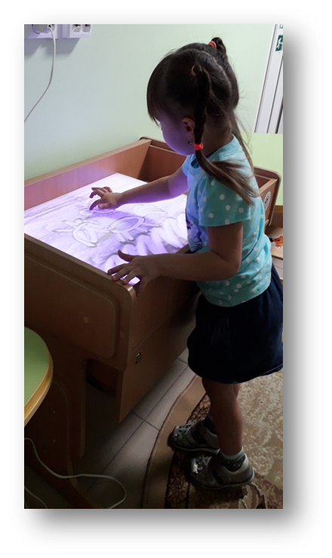
Развивающая предметно-пространственная среда
ИКТ в группах
Интерактивный
развивающий
стол «Солнце»
Многофункциональный
комплекс «Дерево Знаний»
Световой
песочной стол
используется для актуализации знаний;
сопровождение объяснения педагогом нового материала;
первичного закрепления знаний;
обобщения и систематизации знаний;
для расширения и проверки знаний
часть НОД, в совместной деятельности в ходе режимных моментов в соответствии с тематикой недели
для подгрупповой и индивидуальной работы с детьми в течение учебного года

Slide 9
Кадровые условия (учителя-логопеды -2 чел., педагог-психолог, инструктор по физической культуре, воспитатели -10 чел. ) - повышение ИКТ – компетентности педагогов ДОУ; - внедрение ИКТ в образовательное пространство
1. КПК на базе ГБУ ДПО РО «Ростовский институт повышения квалификации и профессиональной переподготовки работников образования» по программе «ФГОС ДО как содержательно-целевая основа конструирования мультимедийной среды педагога ДОУ», удостоверение (72 ч.) 2017г.
4 педагога
2.КПК на базе ГБУ ДПО РО РИПК и ППРО обучение по программе дополнительного профессионального образования «Информационные технологии образования» по проблеме: ФГОС дошкольного образования как содержательно - целевая основа конструирования мультимединой образовательной среды педагога ДОУ», удостоверение (72ч.) 2017г.
3 педагога
3. Вебинар «ИКТ-компетентность педагога»
ttps://www.prodlenka.org/vebinary/9492-vebinar-ikt-kompetentnost-pedagoga сертификат 2018г.
3 педагога
4. Вебинар «Внедрение ИКТ-технологий в образовательный процесс дошкольной образовательной организации» https://www.uchmet.ru/events/item/2139847/ сертификат 2018г.
3 педагога
5. Постоянно-действующий семинар ДОУ «Использование ИКТ в работе педагога ДОУ с целью повышения качества воспитательно-образовательного процесса» 2019г.
12 педагогов
Результат:
Владеют основами работы на компьютере.
Имеют навыки работы с мультимедийными программами.
Владеют основами работы в сети Интернет.
Соблюдают санитарно-гигиенические требования к организации НОД и совместной деятельности с применением новых интерактивных технологий в ДОУ.

Slide 10
Критерии развития познавательного интереса в дошкольном возрасте
компонентов познавательного интереса (КПИ) | Показатели проявления познавательного интереса | Стадии развития познавательного интереса Автор Березина Ю.Ю. | Возраст детей
Интеллектуальный | - познавательная активность в форме вопросов; - обращенность к изучаемому объекту; представления об окружающем | I стадия; представления бессистемны; наличие недифференцированного интереса; интерес к новым фактам и явлениям; наличие познавательных вопросов предметного характера | 3-4 года
 |  | II стадия: дифференциация представлений об окружающем; интерес к познанию явных и существенных свойств предмета; конкретизация и усложнение познавательных вопросов | 4-5 лет
 |  | III стадия: представления системны; наличие интереса к выявлению закономерностей, установлению причинно-следственных связей; возникновение познавательных вопросов причинно-следственного характера, рассуждений | 6-7 лет
Эмоционально-волевой | - проявление эмоций, связанных с познанием; - активность и самостоятельность в преодолении трудностей; - сосредоточенность и внимание к познавательной информации | I стадия: познавательная инертность, уход от деятельности в случае затруднений; минимальная самостоятельность; эпизодическое эмоциональное переживание | 3-4 года
 |  | II стадия: познавательная активность, требующая стимулирования со стороны взрослого; проявление ситуативной самостоятельности; преодоление трудностей с помощью взрослого; эмоционально-познавательное отношение к деятельности | 4-5 лет
 |  | III стадия: высокая самопроизвольная активность; увлеченная самостоятельная работа; стремление к преодолению трудностей; стойкая эмоционально-познавательная направленность на определенную сферу окружающей действительности | 6-7 лет
Процессуальный | - исследовательский подход в решении умственных и поисковых задач; - стремление найти нестандартный способ решения поисковой задачи; - обращенность на отдельные стороны познавательной деятельности; - проявление умений вступать в диалог по поводу познания | I стадия: обращенность на результат познавательной деятельности; репродуктивность в решении поставленных задач; индивидуальный характер деятельности | 3-4 года
 |  | II стадия: обращенность на постановку целей или задач; интерес к содержанию объекта познания; ситуативное включение в диалог с партнером по познавательной деятельности; интерес к различным способам решения задач | 4-5 лет
 |  | III стадия: обращенность на процесс познавательной деятельности; интерес к преобразованию и совершенствованию собственной деятельности; использование разнообразных нестандартных способов в решении познавательных задач | 6-7 лет

Slide 11
Мониторинг детских вопросов
Использовались методы, позволяющие с разных точек зрения взглянуть на изучаемую проблему
Зам.зав по ВМР
опрос (анкетирование педагогов )
Воспитатель
беседы с детьми;
Педагог-психолог
диагностические методики
мониторинг детских вопросов;
серия наблюдений за деятельностью детей
опрос (анкетирование родителей);
Изучить содержание детских интересов и познавательный мотив деятельности
Цель: Изучение произвольной поисковой активности в форме вопросов
Изучение содержания детских интересов и предпочтений

Slide 12
Мониторинг детских вопросов
(Автор Ю. Ю. Березина)
№ | Форма/возраст | Цель | Автор/источник
Первое направление связано с их диагностикой в начале и в конце учебного года. Цель: определить содержание интересов дошкольников и сформированность познавательного мотива деятельности.
1 | Беседа с детьми (средний и старший дошкольный возраст) | Изучение содержания детских интересов | Составлена на основе методики исследования проблем дошкольного детства (Института детства Российского государственного педагогического университета им. А.И. Герцена в 2008–2009 гг.)
2 | Методика «Угадай, что в ящике» для детей старшего дошкольного возраста | Изучение произвольной поисковой активности в форме вопросов | Э.А. Баранова
3 | Методика «Древо желаний» для детей старшего дошкольного возраста | Изучить содержание детских интересов и познавательный мотив деятельности | В.С. Юркевич
4 | Ситуация «Мои впечатления» | Изучение содержания детских интересов | Э.А. Баранова
5 | Практическая ситуация «В гости в другую группу» | Изучение содержания детских интересов и предпочтений | Э.А. Баранова
6 | Ситуация наблюдения за ребенком в свободной деятельности. окружения | Изучение детских интересов и особенностей поведения в процессе действия с разнообразными (знакомыми, новыми) объектами | Э.А. Баранова
Второе направление мониторинга предпочтений дошкольников Цель: изучения интересов является постоянное отслеживание изменения предпочтений дошкольников во взаимодействии со взрослым в течение дня
7 | Образовательная ситуация диагностического характера «Копилка интересов» | Проанализировать полученные данные, разделить детские интересы на группы: те, которые можно реализовать в НОД, в совместной деятельности в режиме дня и т.д. | Э.А. Баранова
8 | Фиксация детских вопросов. Критерии и показатели для анализа детских вопросов. Критерии и индикаторы оценки детских интересов | Определение степени проявления познавательной направленности ребенком (сильная, слабая, не проявляется) и особенностей содержания его интересов | Поляковой М.Н.
Диагностика интересов
дошкольника.docx

Slide 13
Мониторинг детских вопросов осуществлялся с целью выявления их
направленности на различные сферы окружающего и проводился ежедневно в
течение месяца в условиях игровой, познавательной, продуктивной деятельности, на занятии и свободном общении – 250 вопросов детей к взрослым
Вопросы к восприятию окружающего и познанию его сущности - 17%
Вопросы рефлексивной направленности (желание получить оценку своим действиям и поведению) - 25%.
Вопросы социальной направленности (установление взаимодействия с окружающими)- 48%
Анализ вопросов: низкая обращаемость детей к взрослым с познавательными вопросами говорит о серьезном дисбалансе в познавательной сфере детей, свидетельствующем о снижении или об изменении вектора проявления любознательности старших дошкольников.
Причина этого явления кроется в организации познавательной деятельности детей в детском саду и семье, в рамках которой умение формулировать вопросы является ключевым и задает тон всей познавательно-исследовательской деятельности, позволяет расширять границы информации.
Беседа с детьми, выявила основные источники информации, наибольшей популярностью пользуются: телевидение 44%, компьютер 36%, рассматривание иллюстраций в журналах на печатной основе 20%. Полученные материалы свидетельствуют о возрастании популярности к информационным и техническим средствам получения информации.
ИКТ

Slide 14
Психолого - педагогические условия, которые могут обеспечить наиболее устойчивые интересы дошкольников
создание насыщенной РППС в начале развития интереса
организация познавательного поиска детей, создание проблемно-поисковых ситуаций
вовлечение детей в выполнение творческих задач, интеграция разнообразной деятельности, создание у детей психологической установки предстоящей деятельности
использование адекватных средств и методов на каждом этапе формирования интереса, постепенное усложнение содержания задач

Slide 15
Психолого - педагогические условия, которые могут обеспечить наиболее устойчивые интересы дошкольников
познавательное общение с ребенком в ДОУ и семье, передача детям интересной, разнообразной информации; используя различные методы, насыщая информацию проблемным содержанием, расширять его, постоянно обогащать
необходимо формировать у детей эмоциональное отношение к процессу познания. Это будет создавать мотивацию для ребенка: «я вижу много интересного и хочу узнать много нового». Взрослый в процессе общения выступает как носитель информации, демонстратор способов ее получения и обработки
Развитие познавательного мотива
Расширение представлений детей о способах познания окружающего мира

Slide 16
Рекомендации для педагогов ДОУ «Применение информационнокоммуникационных технологий (ИКТ) в воспитательнообразовательном процессе ДОУ»
https://konstpk.ru/professionalnaya_podgotovka/metodicheskaya_kopilka/metod/2018/3.pdf
В работе освещены вопросы информатизации ДОУ с учетом возраста воспитанников, даны рекомендации по организации образовательного процесса с использованием информационных технологий, предложены рекомендации по созданию и оформлению иллюстративного графического материала средствами ИКТ, описан практический опыт использования ИКТ в педагогической деятельности воспитателя. Данная разработка поможет в повышении педагогических навыков, которые могут быть использованы на практике при работе с детьми

Slide 17
Методическая литература
1.Березина Ю. Ю. Изучение особенностей развития познавательного интереса у детей старшего дошкольного возраста / Ю. Ю. Березина // Традиции и инновации в дошкольном образовании : Материалы Международной научно-практической конференции. – М., 2007. - с. 517-522.
2.Березина Ю. Ю. Критерии развития познавательного интереса детей старшего дошкольного возраста / Ю. Ю. Березина // Теория и практика общественного развития. – 2013. - № 8. – с. 192 - 195.
3.Березина Ю.Ю. Формирование познавательного интереса у детей старшего дошкольного возраста: автореф. дис.канд. пед. наук. – М., 2014. – 23с.
4.Баданина Л.П. Диагностика и развитие познавательных процессов. Практикум по общей психологии. - М.: НОУ ВПО МПСИ, 2012.- 264с.
5. Баранова Э.А. Диагностика познавательного интереса у младших школьников и дошкольников. СПб., 2005. С. 12.
6. Каминская Е.А. Формирование у дошкольников познавательного интереса к предметному миру средствами информационно-коммуникационных технологий [Электронный ресурс]: статья / Е.А. Каминская, 2013.­ – 5 с.
7.Селевко Г.К. Педагогические технологии на основе информационно-коммуникационных средств. – Народное образование. - Москва, 2011. - 376с.

Slide 18
Желаем ВАМ успеха
в ВАШИХ начинаниях!

